Slide 1

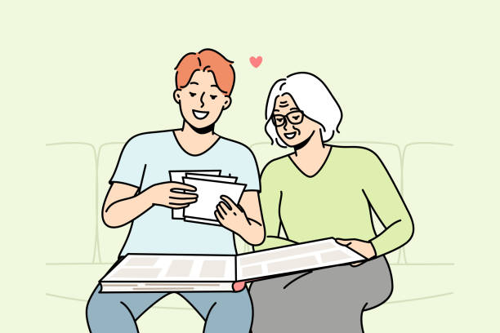
CHỦ ĐỀ 4
TRÁCH NHIỆM VỚI GIA ĐÌNH

Slide 2
MỤC TIÊU
– Thể hiện được sự quan tâm, chăm sóc thường xuyên những người thân trong gia đình.
– Biết cách hoá giải những mâu thuẫn, xung đột xảy ra trong gia đình.
– Thể hiện sự tự giác và trách nhiệm tham gia các hoạt động lao động khác nhau trong gia đình.
– Thể hiện sự tự tin trong việc tổ chức, sắp xếp hợp lí công việc gia đình.

Slide 3
MỤC TIÊU
– Lập được kế hoạch chi tiêu phù hợp với thu nhập trong gia đình và thực hiện được mục tiêu tiết kiệm tài chính trong gia đình.
– Phát triển năng lực đặc thù: Lập và thực hiện kế hoạch, thích ứng với cuộc sống.
– Góp phần phát triển năng lực và phẩm chất chung: Năng lực giao tiếp (kĩ năng quản lí cảm xúc và giải quyết mâu thuẫn), hợp tác, giải quyết vấn đề; phẩm chất trách nhiệm, nhân ái, chăm chỉ.

Slide 4
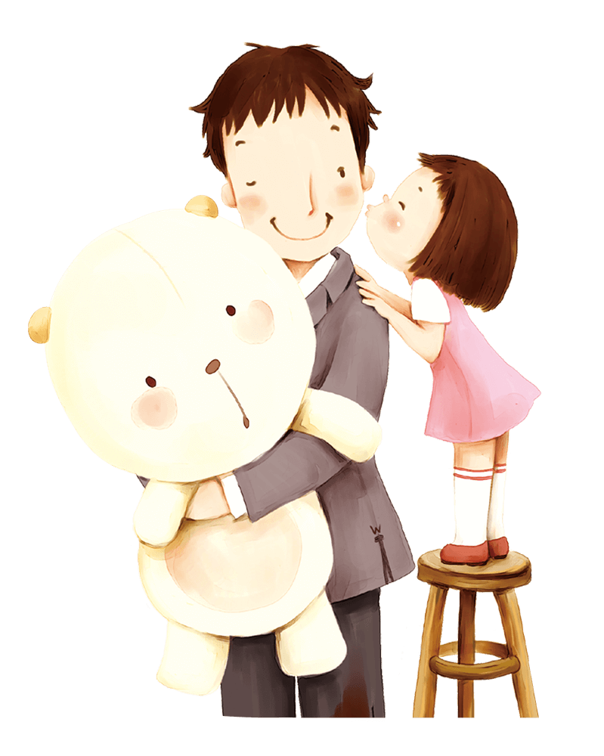
Nội dung bài học
Hoạt động 1. Tìm hiểu những việc cần làm thể hiện sự quan tâm, chăm sóc thường xuyên đến người thân trong gia đình
Hoạt động 2. Tìm hiểu cách hoá giải mâu thuẫn, xung đột trong gia đình
Hoạt động 3. Tìm hiểu về sự tự tin tổ chức, sắp xếp hợp lí công việc và tự giác tham gia lao động trong gia đình

Slide 5

Nội dung bài học
Hoạt động 4. Tìm hiểu về kế hoạch chi tiêu phù hợp, thực hiện tiết kiệm tài chính
Hoạt động 5. Rèn luyện kĩ năng hoá giải mâu thuẫn, xung đột và quan tâm, chăm sóc người thân trong gia đình
Hoạt động 6. Tổ chức sắp xếp hợp lí công việc gia đình và tự giác thực hiện có trách nhiệm

Slide 6

Nội dung bài học
Hoạt động 7. Lập kế hoạch chi tiêu phù hợp với thu nhập trong gia đình
Hoạt động 8. Thực hiện mục tiêu tiết kiệm tài chính trong gia đình
Hoạt động 9. Thực hiện trách nhiệm đối với gia đình

Slide 7
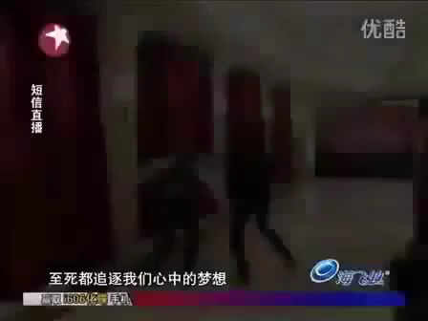

Slide 8
HOẠT ĐỘNG 8
THỰC HIỆN MỤC TIÊU TIẾT KIỆM TÀI CHÍNH TRONG GIA ĐÌNH

Slide 9
Cả lớp thảo luận để xử lí các tình huống
Tình huống 1. Gia đình Sương đã xây dựng được kế hoạch chi tiêu trong tháng phù hợp với thu nhập của gia đình,trong đó dành 5% cho tiết kiệm và thống nhất cùng thực hiện. Đến giữa tháng, mẹ Sương phát hiẹn khoản chi cho “ ăn uống” đã vượt so với dự kiến 1 000 000 đồng.
Nếu là Sương, em sẽ đề xuất biện pháp nào để gia đình mình thực hiện được mục tiêu tiết kiệm trong kế hoạch?

Slide 10
Cả lớp thảo luận để xử lí các tình huống
Tình huống 2. Trong kế hoạch chi tiêu phù hợp với thu nhập của gia đình, hàng thán, gia đình Phùng đã dành 7% để tiết kiệm. Sau khoảng 20 ngày thực hiện, bố Phùng phát hiện ra khoản chi tiêu không thường xuyên đã vượt quá giới hạn cho phép 2 000 000 đồng nhưng tất cả những khoảng chi đó đều cần thiết.
Nếu là Phùng, em sẽ đề xuất biện pháp nào để gia đình mình thực hiện được mục tiêu tiết kiệm trong kế hoạch?

Slide 11

Học sinh suy nghĩ, thảo luận

Slide 12

ĐẠI DIỆN HỌC SINH TRẢ LỜI

Slide 13
Gợi ý
Tình huống 1: Sương cần đề xuất với bố, mẹ là bạn sẽ ghi chép các khoản chi hàng ngày để dễ kiểm soát các khoản chi, tránh bội chi
Tình huống 2: Phùng cần đề xuất mỗi thành viên trong gia đình tiết kiệm hơn khoản chi nào đó để bù đắp một phần vào khoản chi vượt trội. Bản thân Phùng cũng nên tự giác giảm những chi tiêu không cần thiết của bản thân để bù đắp thêm cho gia đình.

Slide 14
HOẠT ĐỘNG 9
THỰC HIỆN TRÁCH NHIỆM ĐỐI VỚI GIA ĐÌNH

Slide 15
HS về nhà:
- Hằng ngày thể hiện sự quan tâm, chăm sóc sức khoẻ thể chất và tinh thần của người thân trong gia đình bằng lời nói, việc làm, thái độ phù hợp để người thân cảm thấy được yêu thương.
- Chủ động tham gia hoá giải mâu thuẫn hoặc xung đột xảy ra giữa mình với người thân hoặc giữa những người thân để không khí gia đình luôn vui vẻ.
- Tự giác tham gia có trách nhiệm các hoạt động lao động trong gia đình và điều chỉnh, sắp xếp công việc phát sinh sao cho hợp lí.
- Thực hiện kế hoạch chi tiêu hằng tháng phù hợp với thu nhập trong gia đình, điều chỉnh chi tiêu để thực hiện mục tiêu tiết kiệm tài chính trong gia đình.

Slide 16
Ghi chép lại những kết quả, cảm xúc khi thực hiện thành công, những khó khăn, cách em vượt qua những khó khăn đó và chia sẻ với thầy cô, các bạn

Slide 17

ĐẠI DIỆN HỌC SINH TRẢ LỜI

Slide 18
TRÒ CHƠI
AI LÀ NGƯỜI CON NGOAN
Luật chơi
Lớp cử 3 đội, mỗi đội 2 người, chuẩn bị giấy A4, Bút dạ.
Trên bảng sẽ cho những chữ cái bất kì, các bạn hãy xếp lại sao cho thành từ có nghĩa liên quan đến gia đình, trong thời gian 30 giây.
Đội nào đúng sẽ được 10 điểm/ từ.

Slide 19

CÂU 1
U
A
H
O
I
H
T
Ê
HIẾU THẢO

Slide 20
CÂU 2
I
A
H
C
M
H
C
CHĂM CHỈ

Slide 21
CÂU 3
I
A
H
C
M
N
T
TÌNH CẢM

Slide 22
CÂU 4
Â
A
U
Q
M
N
T
QUAN TÂM

Slide 23
CÂU 5
A
Ư
G
C
I
T
TỰ GIÁC

Slide 24
CÂU 6
I
Ê
T
Ê
I
M
K
TIẾT KIỆM

Slide 25
CÂU 7
M
Ă
H
C
O
S
C
CHĂM SÓC

Slide 26
CÂU 8
E
A
I
C
H
S
CHIA SẺ

Slide 27
CÂU 9
I
A
H
O
I
G
A
HOÁ GIẢI

Slide 28
CÂU 10
Ê
A
H
C
M
N
T
I
R
H
TRÁCH NHIỆM

Slide 29

TỔNG HỢP ĐIỂM

